Slide 1

Desenvolvimento para Dispositivos Móveis
Prof. Fausto Rodrigo Toloi

Slide 2

React Native
React Native combina o melhor do desenvolvimento nativo com React, uma biblioteca JavaScript de primeira linha para construir interfaces de usuário. Com React Native, é possível criar aplicativos nativos para Android e iOS de forma eficiente, seja adicionando funcionalidades a projetos existentes ou iniciando do zero.

Slide 3
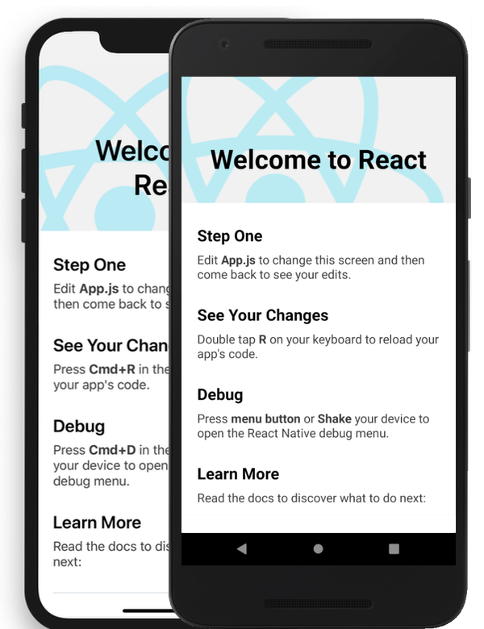
React Native
Com React Native, é possível desenvolver aplicativos nativos altamente flexíveis e eficientes.
A tecnologia oferece a capacidade de criar versões específicas de componentes para cada plataforma, permitindo que uma equipe mantenha múltiplas plataformas com uma tecnologia comum: React. Isso resulta em um processo de desenvolvimento mais ágil, onde equipes podem colaborar e compartilhar código de forma eficiente.

Slide 4

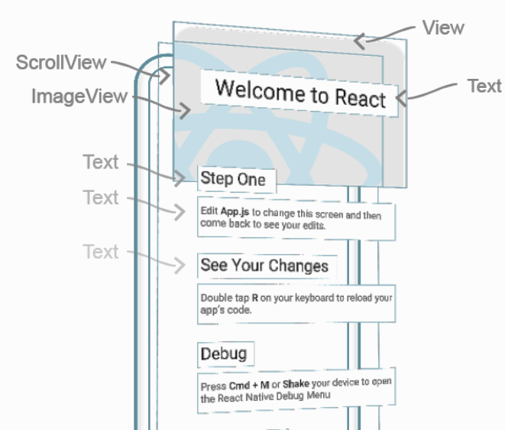
React Native
React Native permite que você crie aplicativos verdadeiramente nativos sem comprometer a experiência dos seus usuários. Ele fornece um conjunto central de componentes nativos agnósticos à plataforma, como View, Texto e Imagem, que se mapeiam diretamente aos blocos de construção da interface nativa da plataforma.

Slide 5
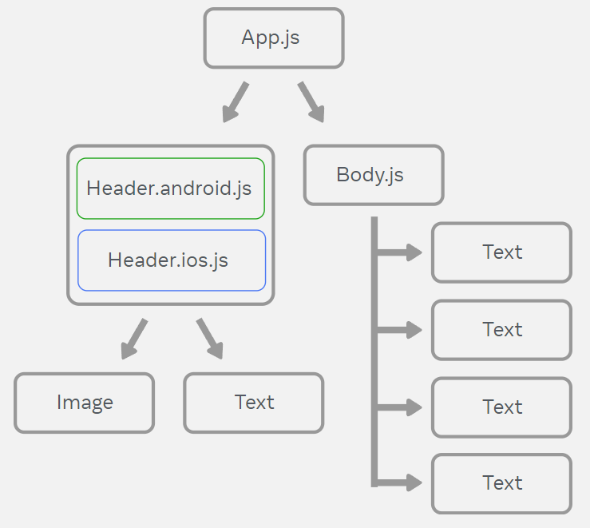
React Native
Os componentes React envolvem código nativo existente e interagem com APIs nativas por meio do paradigma de IU declarativa e JavaScript do React. Isso possibilita o desenvolvimento de aplicativos nativos para equipes inteiramente novas de desenvolvedores e permite que equipes nativas existentes trabalhem de maneira muito mais rápida.

Slide 6
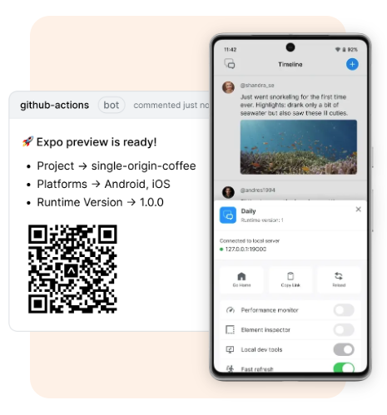
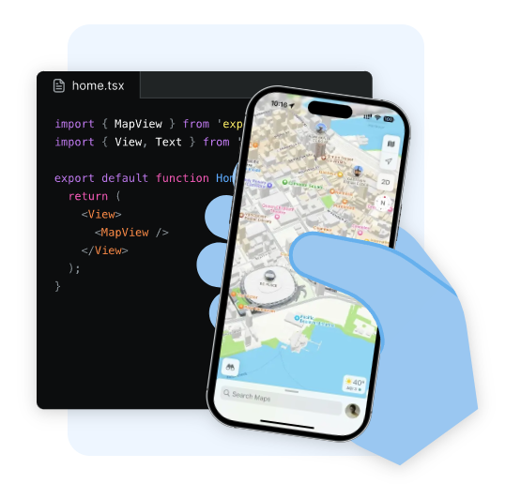
React Native - Expo
A maneira mais fácil de começar é com o Expo.
Expo é um conjunto de ferramentas e serviços construídos em torno do React Native e, embora tenha muitos recursos, o mais relevante para nós agora é que ele pode fazer você escrever um aplicativo React Native em questão de minutos.
Você só precisa de uma versão recente do Node.js e um telefone ou emulador.

Slide 7

Vamos começar
c:\Users\Seu.Nome\ =>
npx create-expo-app meu-primeiro-app
cd meu-primeiro-app
code .

Slide 8
Perfil Profissional de Conclusão
Análise e Especificação: Analisa e especifica requisitos e modelos de dados de softwares com visão crítica, sistêmica e inovadora.
Projeto de Sistemas: Projeta a estrutura de dados, detalhes técnicos e procedimentos para o desenvolvimento de sistemas e definição de interfaces.
Desenvolvimento de Softwares: Constrói e mantém softwares utilizando padrões de projetos, métodos e ferramentas de modelagem e codificação.
Implantação de Sistemas: Implanta sistemas utilizando padrões de qualidade de testes e de segurança.
Ética Profissional: Atua de forma ética, autônoma e pró-ativa com responsabilidade socioambiental.
Trabalho em Equipe: Trabalha em equipe, interagindo em situações diversas para atingir os objetivos organizacionais.

Slide 9

react e react-native:
São as bases para qualquer projeto React Native, fornecendo os blocos de construção essenciais para a interface do usuário e a lógica do aplicativo.
React: https://reactjs.org/
React Native: https://reactnative.dev/
expo: Fornece um conjunto amplo de ferramentas e serviços que facilitam o desenvolvimento, a construção, a implantação e a iteração rápida em projetos React Native.
https://docs.expo.dev/
@react-navigation/native e plugins relacionados
@react-navigation/stack, @react-navigation/native-stack, @react-navigation/material-bottom-tabs
Fundamental para a navegação entre diferentes telas e seções dentro do aplicativo.
https://reactnavigation.org/docs/getting-started
Instalar dependências

Slide 10
axios: Utilitário popular para realizar requisições HTTP, importante para a maioria dos aplicativos que consomem dados de APIs externas.
https://axios-http.com/
react-native-paper: Fornece uma variedade de componentes seguindo os princípios do Material Design, útil para criar interfaces do usuário consistentes e atraentes.
https://callstack.github.io/react-native-paper/
expo-image, expo-status-bar: Componentes específicos do Expo que oferecem funcionalidades adicionais, como manipulação de imagens e personalização da barra de status.
expo-image: https://docs.expo.dev/versions/latest/sdk/image/
expo-status-bar: https://docs.expo.dev/versions/latest/sdk/status-bar/
Instalar dependências

Slide 11
react-native-vector-icons: Oferece uma vasta coleção de ícones, essencial para adicionar ícones e outros elementos gráficos às interfaces do usuário.
https://github.com/oblador/react-native-vector-icons
firebase: Não especificado, mas presumivelmente utilizado para integrar serviços do Firebase, como autenticação, banco de dados, análises, entre outros. Útil para adicionar uma camada de backend ao aplicativo sem necessidade de criar um do zero.
https://firebase.google.com/docs
Instalar dependências

Slide 12
@expo/metro-runtime: Específico para projetos Expo, melhora a integração com o Metro bundler.
https://docs.expo.dev/
react-dom e react-native-web: Permitem a renderização de componentes React em ambientes web, úteis para projetos que visam compartilhar código entre plataformas móveis e web.
react-dom: https://reactjs.org/docs/react-dom.html
react-native-web: https://necolas.github.io/react-native-web/
react-native-safe-area-context, react-native-screens: Fornecem funcionalidades para melhorar a compatibilidade e o desempenho das interfaces de usuário em diferentes dispositivos.
react-native-safe-area-context: https://github.com/th3rdwave/react-native-safe-area-context
react-native-screens: https://github.com/software-mansion/react-native-screens
Instalar dependências

Slide 13
# Verifique se você está na raiz do projeto (mesma pasta do package.json:
npx expo install react react-native expo @react-navigation/native @react-navigation/stack @react-navigation/native-stack @react-navigation/material-bottom-tabs axios expo-image expo-status-bar react-native-paper react-native-safe-area-context react-native-screens react-native-vector-icons @expo/metro-runtime react-native-web
Instalar dependências
linha mágica

Slide 14

Resumo do que fizemos até aqui
01
Criamos o app
Usamos npx create-expo-app
02
Instalamos as dependências
entramos na pasta e digitamos a linha com todos os pacotes npx expo install….

Slide 15
Resumo do que fizemos até aqui
c:\Users\seu.nome\
npx create-expo-app meu-primeiro-app
cd meu-primeiro-app
code .
npx expo install react react-native expo @react-navigation/native @react-navigation/stack @react-navigation/native-stack @react-navigation/material-bottom-tabs axios expo-image expo-status-bar react-native-paper react-native-safe-area-context react-native-screens react-native-vector-icons react-native-web

Slide 16
JS ou JSX?
Preferências pessoais ou convenções de equipe, considerações práticas para decisão:
.js para JavaScript:
Universalidade: Arquivos .js são reconhecidos em todos os ambientes JavaScript, fazendo com que seja uma escolha segura para compatibilidade.
Simplicidade: Usar .js para tudo mantém a simplicidade, evitando a necessidade de explicar ou decidir quando usar cada extensão.
Ferramentas e Configurações: Alguns ambientes de desenvolvimento ou ferramentas de build podem exigir configuração adicional para tratar corretamente os arquivos .jsx, embora isso esteja se tornando menos comum com as melhorias nas ferramentas modernas.
.jsx para JavaScript com XML (JSX):
Clareza: A extensão .jsx deixa claro que o arquivo contém JSX, a sintaxe usada para definir componentes e elementos UI no React. Isso pode melhorar a legibilidade e a organização do projeto.
Ferramentas de Desenvolvimento: Algumas ferramentas de desenvolvimento, como editores de código e linters, podem oferecer suporte ou funcionalidades melhoradas para arquivos .jsx, como highlighting de sintaxe específica e sugestões de código.
Convenção da Comunidade: Muitas vezes, a escolha entre .js e .jsx segue as convenções adotadas pela comunidade React ou pelas diretrizes de um projeto específico.

Slide 17
JS ou JSX?
Práticas Recomendadas:
Embora não haja uma regra estrita sobre quando usar cada extensão, uma prática comum é:
Utilizar .jsx para arquivos que contêm JSX, pois isso indica claramente a presença de JSX e pode ajudar as ferramentas de desenvolvimento a tratar o arquivo de forma mais adequada.
Continuar usando .js para arquivos que contêm JavaScript puro, sem JSX.
Conclusão:
A decisão entre .js e .jsx muitas vezes vem das preferências de desenvolvimento, das convenções da equipe e das ferramentas utilizadas no projeto. Com o avanço das ferramentas modernas de desenvolvimento, a diferença prática entre as duas extensões está diminuindo, tornando a escolha mais uma questão de estilo pessoal ou convenção do projeto.

Slide 18
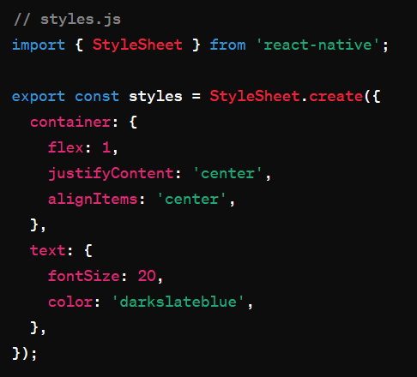
JS ou JSX? - styles.js
styles.js é escrito com js porque não contêm JSX, mas sim objetos JavaScript que definem estilos CSS (no caso de projetos React para a web) ou estilos específicos do React Native.
Neste exemplo, o arquivo styles.js define e exporta um objeto de estilos que pode ser importado e utilizado em componentes React Native. A ausência de JSX neste arquivo justifica o uso da extensão .js.
Em resumo, para arquivos que contêm estilos em forma de objetos JavaScript, a extensão .js é a escolha apropriada, refletindo o conteúdo do arquivo como JavaScript puro, sem elementos JSX.

Slide 19
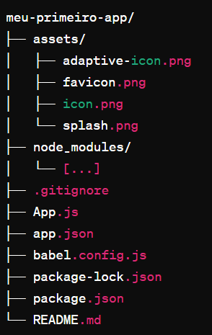
Estrutura de Pastas Iniciais
Após a criação, o projeto terá uma estrutura básica de pastas e arquivos. As principais pastas incluem:
assets: Contém imagens e outros recursos usados no app.
node_modules: Diretório onde estão todas as dependências do projeto.
src: Um local comum para adicionar o código-fonte do aplicativo, embora não seja criado por padrão pelo Expo.

Slide 20
Estrutura de Arquivos Iniciais
App.js: O ponto de entrada do aplicativo. Define o layout inicial e a navegação.
app.json: Contém a configuração do Expo e metadados do app, como nome, versão, e ícone.
babel.config.js: Configuração do Babel, usado para transpilar o código JavaScript para uma versão compatível com o ambiente de execução.
package.json: Define as dependências do projeto e scripts utilizáveis.

Slide 21
node_modules e package.json
node_modules: Este diretório contém todas as bibliotecas e dependências que seu projeto precisa para funcionar, instaladas com base nas informações do package.json.
package.json: Além de listar estas dependências, este arquivo pode definir scripts para automatizar tarefas como iniciar o servidor de desenvolvimento do Expo.

Slide 22
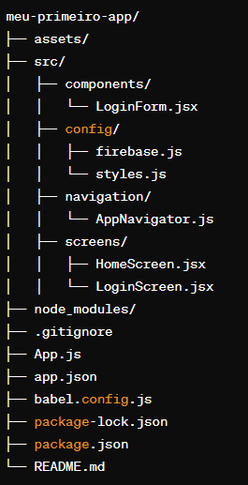
Estrutura
do projeto
Acrescentamos a pasta src e suas subpastas
components
config
navigation
screens
utils

Slide 23
Resumo do que fizemos até aqui
01
Criamos algumas pastas e arquivos
criamos a pasta src e dentro dela as pastas:
components
screens
navigation
AppNavigator.jsx
config

Slide 24

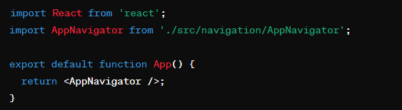
O arquivo App.js é o ponto de entrada do nosso aplicativo React Native. Para manter este arquivo limpo e focado em iniciar o aplicativo, simplificamos seu conteúdo para retornar apenas o componente AppNavigator.
Esta abordagem modulariza a navegação, facilitando a manutenção e a expansão do app.
Simplificando o App.js com AppNavigator

Slide 25
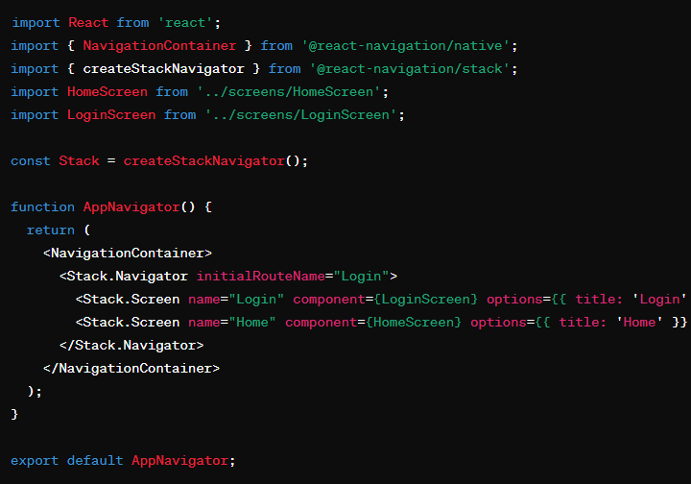
AppNavigator.js se torna o coração da navegação do aplicativo, encapsulando toda a lógica de navegação e as definições de tela. Ele retorna um NavigationContainer, que é o componente fundamental que contém o estado de navegação do aplicativo e serve como o ambiente de navegação para os navegadores aninhados.
NavigationContainer
Função: Fornece um contexto de navegação para os componentes de navegação aninhados.
Importância: É essencial para gerenciar o estado da navegação e coordenar as transições entre as telas.
Estrutura do AppNavigator

Slide 26
Conclusão do Projeto Expo com React Navigation
Criamos um projeto Expo simplificado, focado na organização e na navegação.
A estrutura do projeto foi projetada para promover a modularidade e facilitar a manutenção.
Implementamos uma navegação básica usando React Navigation, com telas de login e início.

Slide 27
Estrutura Final do Projeto
App.js serve como o ponto de entrada, simplificado para apenas retornar AppNavigator.
AppNavigator.js gerencia a navegação do aplicativo, incluindo o NavigationContainer e o StackNavigator.
As pastas components, screens, e config ajudam a organizar o código relacionado.

Slide 28
Implementação da Navegação
Utilizamos o StackNavigator para gerenciar a navegação entre a tela de login e a tela inicial.
NavigationContainer encapsula os navegadores e gerencia o estado de navegação.
Cada tela do aplicativo é facilmente acessível e organizada dentro da estrutura de navegação.

Slide 29
Expansão e Melhorias Futuras
O projeto pode ser expandido adicionando mais telas, componentes e funcionalidades.
HomeScreen.jsx e LoginScreen.jsx precisa ser criado.
A estrutura modular facilita a adição de novos recursos, como autenticação Firebase, armazenamento de dados, e mais.

Slide 30


